Slide 1
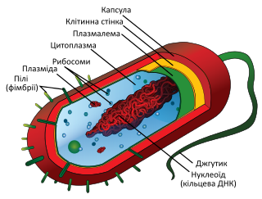
Виникнення бактерій

Slide 2
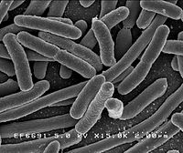
означення
Бакте́рії — одна з основних груп живих організмів. До кінця 1970-х років термін «бактерії» був синонімом прокаріотів, але в 1977 на підставі даних молекулярної систематики прокаріоти були розділені на царства Архебактерій (Archeobacteria) і Еубактерій (Eubacteria) . Згодом, щоб підкреслити відмінності між ними, вони були перейменовані на домени Архей і Бактерій відповідно. Наука, що вивчає бактерій — бактеріологія, підрозділ мікробіології.

Slide 3
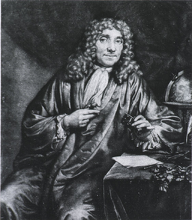
Історія дослідження
Вперше бактерії спостерігав Антоні ван Левенгук в 1674 році, використовуючи мікроскоп, сконструйований ним самим .Назва «бактерія» з'явилася пізніше, вона була запропонована Крістіаном Ернбергом в 1828, виведене з грецького слова βακτηριον, яке означало «маленька паличка»
Луї Пастер продемонстрував в 1859 році, що процес бродіння викликається ростом мікроорганізмів, і що цей ріст не може бути зародженим мимовільно (хоча слід відмітити, що дріжджі, які зазвичай пов'язані з бродінням — не бактерії, а гриби). Разом з його сучасником, Робертом Кохом, Пастер був одним з авторів і перших захисників бактеріальної теорії виникнення хвороб . Роберт Кох був піонером медичної мікробіології, працюючи з такими хворобами, як холера, сибірська виразка і туберкульоз. У своєму дослідженні туберкульозу Кох остаточно довів бактеріологічну теорію, за що і був нагороджений Нобелівською премією 1905 року. У своїх «Постулатах Коха»він встановив критерії перевірки, чи хвороба викликається мікроорганізмом; ці постулати все ще використовуються сьогодні .

Slide 4
Походження
Предки сучасних бактерій були одноклітинними мікроорганізмами, які були одними з перших форм життя, що розвинулися на Землі біля 4 млрд років тому. Протягом близько 3 млрд років всі організми були мікроскопічними і бактерії та археї були домінуючими формами життя. Хоча й існують бактеріальні скам'янілості, наприклад, строматоліти, відсутність у них відмітної морфології перешкоджає їх використанню для отримання даних щодо минулої історії бактеріальної еволюції або датування часу походження специфічних видів бактерій. Проте, генетичні послідовності (у так званій молекулярній філогенетиці) можуть використовуватися для відновлення бактеріального філогенезу, і їх дані вказують, що бактерії першими відхилилися від лінії архей/еукаріотів. Останній загальних предок бактерій та архей був ймовірно термофілом, що жив 2,5—3,2 млрд років тому , хоча можливо, що через високий рівень горизонтального переносу генів у той період слід говорити не про одного загального предка, а про популяцію.

Slide 5
Походження
Бактерії також узяли участь у другому великому еволюційному розколі між археями та еукаріотами. Еукаріоти з'явилися, коли стародавні бактерії вступили в ендосимбіотичні асоціації з предками еукаріотів. Цей процес включав захоплення стародавніх альфа-протеобактерій, формуючи мітохондрій, і стародавніх ціанобактерій, формуючи хлоропласти .

Slide 6
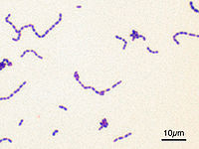
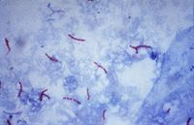
Класифікація
Історично бактерії поділяли за формою на кулясті бактерії (коки, диплококи, сарцини, стрептококи), нитчасті, звивисті (спірили — форми зі спіральними завитками; вібріони, спірохети) та паличковидні. Останні об'єднювали бактерії, що не утворюють ендоспори (власне бактерії), та спороутворюючі бактерії (бацили). Але тому, що бактерії дуже дрібні та мають відносно схожі форми, класифікація, заснована на формі, не була успішною. Перша формальна класифікація з'явилася після розробки Гансом Хрістіаном Грамом методики фарбування за Грамом, що розділяє бактерії за структурними характеристиками клітинної стінки. Ця схема включає:
Gracilicutes — Грам-негативні бактерії з двома клітинними мембранами;
Firmicutes — Грам-позитивні бактерії з товстою стінкою збудованою з пептидогліканів;
Mollicutes — Грам-негативні бактерії без клітинної стінки чи другої мембрани;
Mendosicutes — Нетипово фарбовані бактерії, тепер відомо, що вони належать до архей.
Наступний розвиток, по більшості заснований на цій схемі, включав порівняння бактерій, засновуючись на різницях їх метаболізму, виміряних за допомогою багатьох специфічних тестів. Але хоча ці схеми допомогали відрізняти штами бактерій, було неясно, чи вони відображують різницю між різними видами, чи між різними штамами того ж самого виду. Ця невпевненість була викликана відсутностю відмітних структур в більшості бактерій, також як і горизонтальним переносом генів між незв'язаними видами . Більш того, саме поняття виду не може бути чітко виражене для бактерій. Ця проблема була вирішена з появою у філогенетиці генетичних методик, таких як вимірювання відносного вмісту гуаніну і цитозину, гібридизація геномів та зчитування генів (особливо гену 16S рРНК) . Після цього таксономія розвилася до акуратної класифікаційної системи. У цей момент сам термін «бактерії» змінився. Термін «бактерії» традиційно застосовувався до всіх мікроскопічних прокаріотів, молекулярна систематика показала, що прокаріоти складаються з двох окремих доменів, які зараз називаються Бактерії і Археї. Ці два домени, разом з Еукаріотами, стали основою системи трьох доменів, яка в наш час стала загальноприйнятою клисифікацією в біології. Слід зазначити, що через деякі залишки численних історичних схем класифікації та сучасне погане знання біології бактерій їх класифікація ще не остаточна.

Slide 7
Бактерії в повсякденному житті
За даними південнокорейського Бюро захисту прав споживачів, кількість бактерій на ручках (без антибактеріального покриття) візків великих магазинів сягає 1100 колоній на 10 см². Друге місце займають комп'ютерні «мишки» в інтернет-кафе (690 колоній на ту ж площу). Ручки кабінок громадськихвбиралень містять лише 340 колоній шкідливих мікроорганізмів.
Для того, щоб уберегтися від всіх видів мікроорганізмів, які були виявлені на предметах громадського користування в ході дослідження, достатньо регулярно мити руки з милом.

Slide 8
Дякуємо за увагу

